Slide 1
Настройка списков
управления доступом (ACL)
Саргсян Арам Грачьяевич
группа: НПИбд 02-20
Студенческий билет: 1032201740

Slide 2
ЦЕЛЬ РАБОТЫ
Освоить настройку прав доступа пользователей к ресурсам сети.

Slide 3
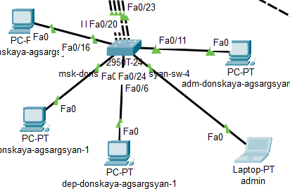

Slide 4
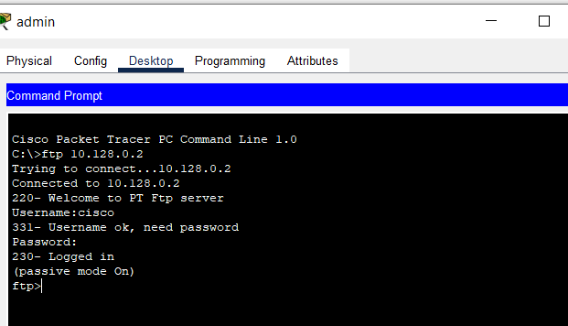
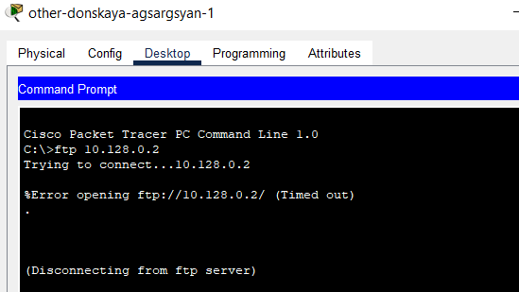

Slide 5
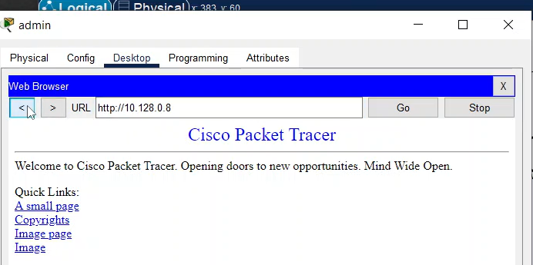
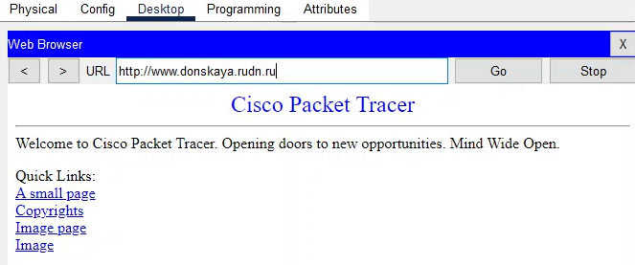

Slide 6
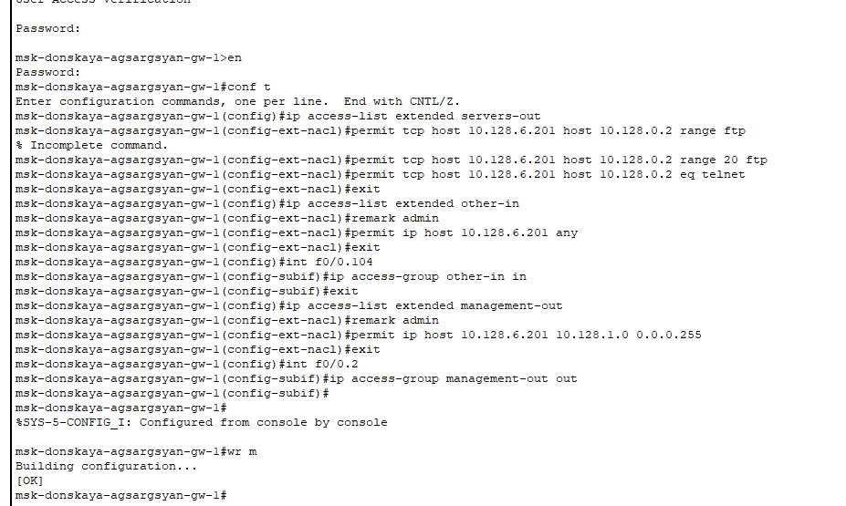

Slide 7
ВЫВОД
Настроил правила доступа для всех серверов;
Проверил настроенные права доступа;
Настроил права для администратора сети Павловской;

